Slide 1
Sistem Basis Data
Pertemuan 11,12,13
Embedded SQL (psm & hosted library)

Slide 2
Tujuan Pertemuan
Mahasiswa akan mampu coding SQL dengan PSM (persistent stored modules).
Mahasiswa akan mampu coding Java untuk akses database dengan JDBC library.
Mahasiswa akan mampu coding PHP untuk akses database dengan PEAR library.

Slide 3
SQL in Real Programs
Sejauh ini kita melakukan penggunaan SQL melalui interface query generik --- lingkungan terminal database.
Namun secara realita penggunaannya berbeda, secara realita penggunaan SQL adalah secara interaktif dengan program konvensional (C++, java, php, asp, dsb).

Slide 4
SQL in Real Programs
Alternative cara penggunaan code SQL
Code dengan menggunakan bahasa khusus yang disimpan dalam database itu sendiri.
(contoh; PSM, PL/SQL)
SQL statements embedded dalam bahasa pemrograman (contoh; C).
Menggunakan Connection tools untuk memungkinkan bahasa pemrograman mengakses database (e.g., CLI, JDBC, PHP/DB).

Slide 5
Stored Procedure
PSM, or “Persistent Stored Modules,” memungkinkan kita untuk menyimpan procedure sebagai element skema database.
PSM = merupakan campuran dari statements konvensional (if, while, dst) dan SQL.
PSM memberikan kita fasilitas untuk melakukan coding yang tidak mungkin hanya dengan menggunakan SQL.

Slide 6
Stored Procedure
Basic PSM Syntax
Procedure
  CREATE PROCEDURE <name> (
  <parameter list> )
  <optional local declarations>
  <body>;
Function alternative:
  CREATE FUNCTION <name> (
  <parameter list> ) RETURNS <type>

Slide 7
Stored Procedure
Parameter dalam PSM
Syntax penulisan parameter:
  <mode> <nama parameter> <type parameter>
  Dimana <mode> :
  IN = procedure menggunakan nilai, tidak merubah nilai.
  OUT = procedure merubah nilai, tidak menggunakan.
  INOUT = kedua-duanya.
Contoh:
    CREATE PROCEDURE JoeMenu (
    IN b CHAR(20),
    IN p REAL
    )
Daftar parameter , atau <parameter list>

Slide 8
Stored Procedure
Contoh Store Procedure
Buat suatu prosedur yang memakai 2 argument parameter (b dan p), dan tambahkan satu tuple pada sells(bar, beer, price) yang memiliki bar=‘Joe’’s Bar’, dimana beer = b, dan price=p.
  prosedur ini akan digunakan Joe untuk menambahkan menunya agar lebih mudah.
Prosedurnya adalah:
    CREATE PROCEDURE JoeMenu (
    IN b CHAR(20),
    IN p REAL
    )
    INSERT INTO Sells VALUES(’Joe’’s’, b, p);
Daftar parameter , b dan p
Daftar parameter , b dan p

Slide 9
Stored Procedure
Pemanggilan Procedure
Untuk memanggil atau menjalankan suatu procedure gunakan statement SQL/PSM
  CALL <nama procedure>;
Contoh:
    CALL JoeMenu(’Moosedrool’, 5.00);
Untuk memanggil function gunakan SQL expressions:
  SELECT <nama function>(<parameter list>);

Slide 10
Stored Procedure
Beberapa Statements PSM
RETURN <expression> → menetapkan nilai yang dikembalikan fungsi ke pemanggilnya.
  Statemen RETURN tidak menghentikan eksekusi fungsi (tidak seperti fuction pada pemrograman lain, spt; C, java, dsb).
DECLARE <name> <type> → digunakan untuk mendeklarasikan variables.
BEGIN . . . END → untuk mengelompokkan statements.
  Satu Statements dipisahkan dengan semicolons.
Assignment statements:
  SET <variable> = <expression>;
    Contoh: SET b = ’Bud’;
Statement labels
  <nama label> :

Slide 11
Stored Procedure
IF Statements di PSM
Bentuk simple IF:
    IF <condition> THEN
    <statements(s)>
    END IF;
IF dengan ELSE:
    IF <condition> THEN
    <statements(s)>
    ELSE
    <statements(s)>
    END IF;
IF dengan ELSEIF:
    IF <condition> THEN
    <statements(s)>
    ELSEIF
    <statements(s)>
    ELSEIF
    …
    ELSE
    <statements(s)>
    END IF;

Slide 12
Stored Procedure
Contoh: IF Statements
Let’s rate bars by how many customers they have, based on Frequents(drinker,bar).
  <100 customers: ‘unpopular’.
  100-199 customers: ‘average’.
  >= 200 customers: ‘popular’.
Function Rate(b) rates bar b.
CREATE FUNCTION Rate (IN b CHAR(20) )
RETURNS CHAR(10)
DECLARE cust INTEGER;
BEGIN
SET cust = (SELECT COUNT(*) FROM Frequents WHERE bar = b);
IF cust < 100 THEN
RETURN ’unpopular’
ELSEIF
cust < 200 THEN RETURN ’average’
ELSE
RETURN ’popular’
END IF;
END;
Jumlah customer dari bar b
IF statements

Slide 13
Stored Procedure
LOOP Statements di PSM
LOOP → untuk perulangan
    Contoh:
<loop name>: LOOP
<statement(s)>
END LOOP ;
CREATE PROCEDURE perulangan()
BEGIN
DECLARE i integer;
set i=0;
ulang: LOOP
SET i = i + 1;
IF i > 4 THEN
LEAVE ulang;
END IF;
END LOOP;
SELECT i;
END
LEAVE →untuk keluar
dari LOOP
LEAVE <loop name>

Slide 14
Stored Procedure
LOOP Statements di PSM
WHILE LOOP
REPEAT LOOP
WHILE <expression> DO
<Statement(s)>;
END WHILE
REPEAT
<Statement(s)>;
UNTIL expression
END REPEAT
BEGIN
DECLARE i integer;
set i=0;
WHILE i<=4 DO
SET i = i + 1;
END WHILE;
SELECT i;
END
BEGIN
DECLARE i integer;
set i=0;
REPEAT
SET i = i + 1;
UNTIL i>4
END REPEAT;
SELECT i;
END

Slide 15
Stored Procedure
Query di PSM
Ada 3 cara untuk melakukan query di PSM:
  Untuk Query yang menghasilkan satu nilai, bisa menggunakan:
  Assignment untuk menentukan variable sebagai penampungnya (hasil query harus single data).
      SET p = (SELECT price FROM Sells WHERE bar = ’Joe’’s Bar’ AND beer = ’Bud’);
  Single-row SELECT . . . INTO.
      SELECT price INTO p FROM Sells WHERE bar = ’Joe’’s Bar’ AND beer = ’Bud’;
  Dengan Cursors (variable dengan tipe tuple atau tuple-variable).

Slide 16
Stored Procedure
Cursors
Cursor → variable tipe cursor (tuple-variable) dengan ranges (jangkauan) penyimpanan sebanyak jumlah tuple hasil dari suatu query.
Deklarasi variable cursor:
DECLARE <nama cursor> CURSOR FOR <query>;
Contoh:
DECLARE c CURSOR FOR (SELECT beer, price FROM Sells WHERE bar = ’Joe’’s Bar’) ;

Slide 17
Stored Procedure
Opening, Fetching & Closing Cursors
OPEN → Untuk menggunakan variable cursor yang sudah dibuat:
  Selanjutnya query diproses, dan variable cursor di set menunjuk pada tuple pertama.
FETCH → Untuk mendapatkan tuple berikutnya dari variable cursor :
CLOSE → digunakan untuk menutup cursor:
OPEN <nama cursor>;
FETCH FROM <nama cursor> INTO x1, x2,…,xn ;
CLOSE <nama cursor>;

Slide 18
Stored Procedure
Contoh: Query di PSM dengan Cursor
CREATE PROCEDURE updateHargaJoe( )
BEGIN
DECLARE i int default 0;
DECLARE theBeer CHAR(20);
DECLARE thePrice REAL;
DECLARE notFound int default 0;
DECLARE c CURSOR FOR (SELECT beer, price FROM Sells WHERE bar = 'Joe''s' );
DECLARE CONTINUE HANDLER FOR NOT FOUND SET notFound = 1;
OPEN c;
menuLoop: LOOP
FETCH c INTO theBeer, thePrice;
IF NotFound=1 THEN
LEAVE menuLoop;
END IF;
IF thePrice<300 THEN
UPDATE Sells SET price = thePrice + 2 WHERE bar = 'Joe''s' AND beer = theBeer;
END IF;
END LOOP;
CLOSE c;
END
Procedure ini akan melakukan peningkatan harga $2 terhadap beer yang harganya <300 pada Bar Joe
Status CONTINUE HANDLER (hanya di MySql, utk database lain lihat manual booknya) digunakan untuk mendeteksi apakah sudah tidak ada tuple lg, jika tidak ada maka variable notfound = 1
Notes:
procedure that examines Sells(bar, beer, price), and raises by $1 the price of all beers at Joe’s Bar that are under $3.

Slide 19
Host/SQL Interfaces Via Libraries
Pendekatan selanjutnya untuk koneksi database kepada bahasa pemrograman adalah dengan menggunakan library calls.
  C → dengan CLI
  Java → dengan JDBC
  PHP → dengan PEAR/DB
Notes:
Saat ini kita hanya membahas koneksi ke bahasa pemrograman Java & PHP.

Slide 20
Three-Tier Architecture
Lingkungan yang umum untuk menggunakan database dengan three tiers processors adalah:
  Web servers --- talk to the user.
  Application servers --- execute the business logic.
  Database servers --- get what the app servers need from the database.

Slide 21
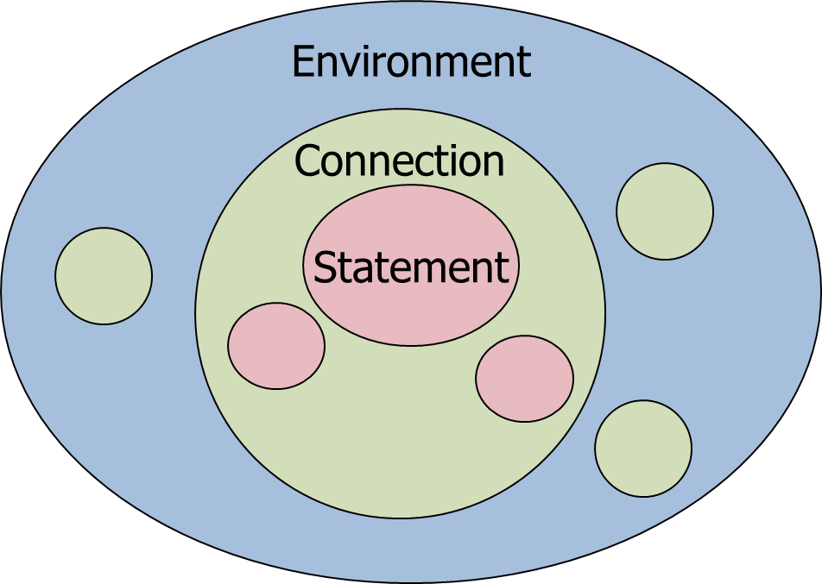
Three-Tier Architecture
Environments, Connections, Queries
The database merupakan, suatu environment (pada beberapa DB-access languages).
Database servers maintain sejumlah connections, dengan demikian app servers dapat melakukan queries atau modifications.
The app server memberikan statements untuk queries dan modifications.

Slide 22
Three-Tier Architecture
CLI
CLI atau SQL/CLI → “Call-Level Interface.”
Host language SQL/CLI adalah Bahasa C.
Koneksi secara CLI umumnya mengikuti struktur seperti berikut:
  Environments : represent the DBMS installation.
  Connections : logins to the database.
  Statements : SQL statements yang akan dikirim ke connection.
  Descriptions : merekam isi tuples dari query, atau parameter dari suatu statement.

Slide 23
JDBC
Java Database Connectivity (JDBC) adalah suatu library yang mirip dengan SQL/CLI, tetapi host language-nya adalah Java.
Sebelum dapat mengakses database melalui java, harus install jdbc terlebih dahulu
Pada pembahasan ini akan menggunakan database MySql

Slide 24
JDBC
Things to Do
Import class JDBC
Buat instance class untuk driver database
Buat object Connection
Untuk Query:
  Buat object statement
  Buat object ResultSet untuk menampung hasil executeQuery
  Jalankan method executeQuery()
Untuk Update & Insert:
  Buat object statement
  Jalankan method executeUpdate()

Slide 25
JDBC
Membuat Connection
The JDBC classes
import java.sql.*;
public class latJdbc_1 {
public static void main(String[] args) {
try {
Class.forName(“com.mysql.jdbc.Driver”) .newInstance();
Connection koneksi =
DriverManager.getConnection(….);
….
…….
The driver
for mySql;
others exist
Object Connection
Creating Instance.
URL of the database your name, and password go here.

Slide 26
JDBC
Membuat Statement Query
Object ResultSet
…..
…
ResultSet hasil = null;
Statement stmt = koneksi.createStatement();
try {
String query = "SELECT * FROM beers;";
hasil = stmt.executeQuery(query);
}
….
……
Object Statement
Method executeQuery()

Slide 27
JDBC
Membuat Statement Update & Insert
Object Statement
…..
…
Statement stmtIsi = koneksi.createStatement();
try {
String query =
"INSERT INTO sells VALUES ('Joe''s', 'Heineken', 300);"; hasil = stmt.executeUpdate(query);
}
….
……
Method executeUpdate()

Slide 28
JDBC
Mengakses ResultSet (hasil Query)
Suatu object type ResultSet mirip cursor.
Method next() menjalankan “cursor” ke tuple berikutnya.
  Perintah next() yang pertama akan mengambil tuple pertama.
  Jika tidak ada tuple lagi, maka method next() akan mengembalikan nilai false.
  Untuk mengambil isi object ResultSet, gunakan method getX(i),
    X disesuaikan dengan tipe attribute yang akan diambil.
    i nama attribute yang akan diambil isinya.
      Contoh: getString(‘name’)
        Artinya, mengambil isi attribute name dengan type String

Slide 29
JDBC
Menampilkan isi ResultSet (hasil Query)
---
String query = "SELECT * FROM beers;";
hasil = stmt.executeQuery(query);
….
……
while( hasil.next() ) {
String nama = hasil.getString( "name" );
String pabrik = hasil.getString( "manf" );
System.out.println( nama + " " + pabrik );
}
Method next( ) untuk pindah ke tuple berikutnya
Method getString( ) untuk mengambil isi object ResultSet dengan type String

Slide 30
JDBC
Contoh
Contoh akses database program java dengan JDBC
Cara install & setting JDBC dengan eclipse sebagai IDE

Slide 31
PHP & PEAR/DB
PEAR/DB adalah suatu library yang mirip dengan SQL/CLI, tetapi host language-nya adalah PHP.
Library ini biasanya sudah ada saat install PHP.
Pada pembahasan ini akan menggunakan database MySql

Slide 32
PHP the Body
Suatu bahasa pemrograman yang digunakan untuk beroperasi dalam HTML.
Aturan penulisan, harus berada dalam tag spt berikut:
  <?php
  ….
  write your php code here
  ….
  ?>
Variable dalam php diawali dengan simbol $
Variable tidak harus dideklarasikan type-nya

Slide 33
PHP & PEAR/DB
Things to Do
Buat Connection
  $koneksi = mysql_pconnect("localhost", "user", "password");
Buka database
  mysql_select_db("namaDB", $koneksi);
Lakukan query (untuk query, update, insert, delete)
  $query = "SELECT * FROM beers";
  $hasil = mysql_query($query, $koneksi);
Mengakses hasil Query
  Menjalankan cursor ke tuple berikutnya
  $data = mysql_fetch_array($hasil)
  Perintah mysql_fetch_array akan mengembalikan nilai false jika tidak ada tuple lagi.
  Mengambil data isi attribute pada tuple aktif
  $data[‘nama attribute']

Slide 34
PHP & PEAR/DBC
Contoh
Contoh akses database dengan program PHP

Slide 35
See You Next Session
Thank’s

